Slide 1
Стерник Сергей Геннадьевич
Сертифицированный аналитик рынка недвижимости,
доктор экономических наук, профессор
79035497765@yandex.ru

Slide 2
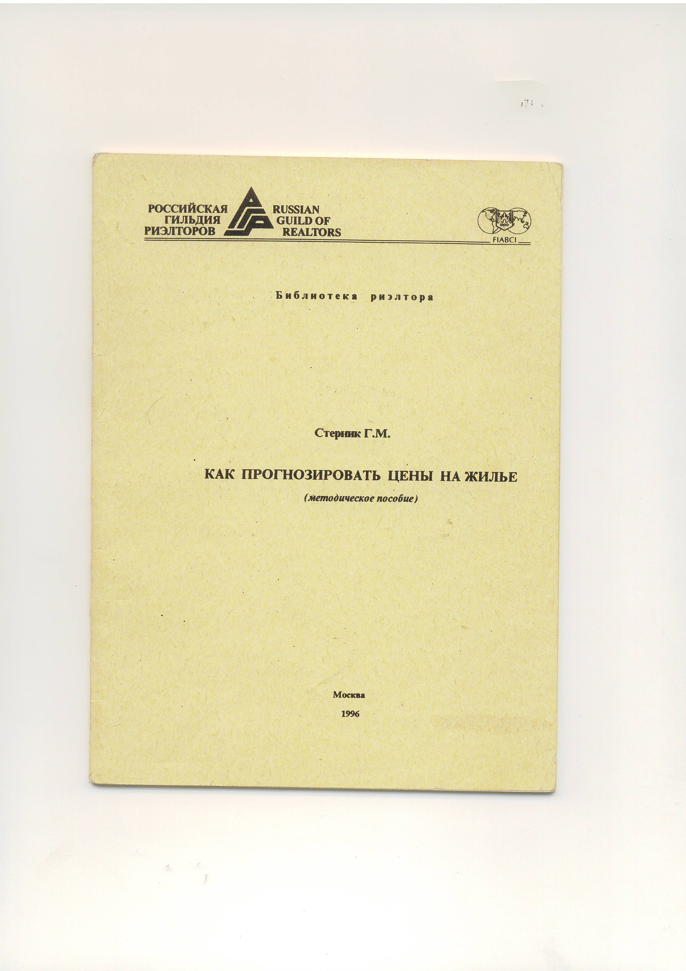
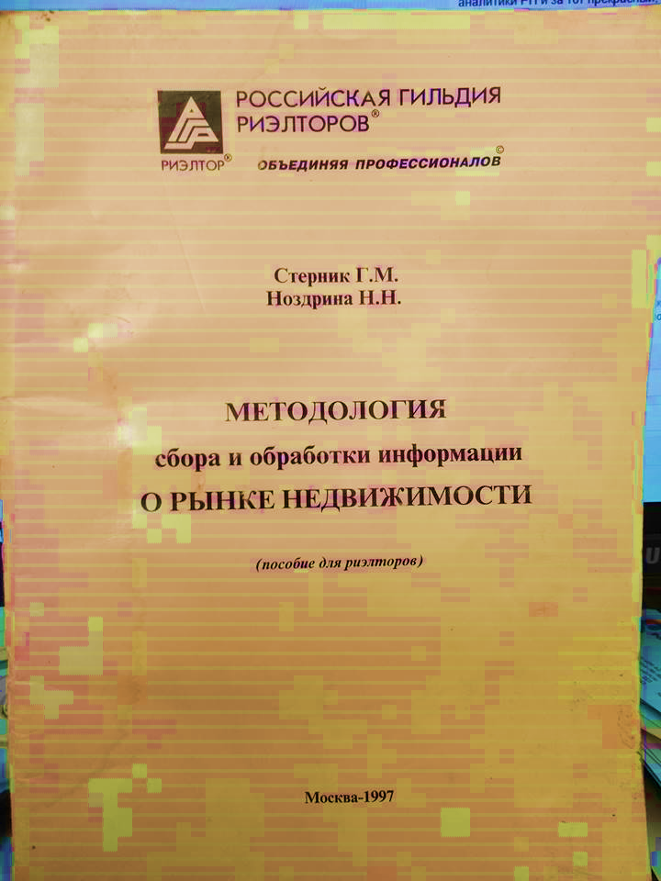

Slide 3
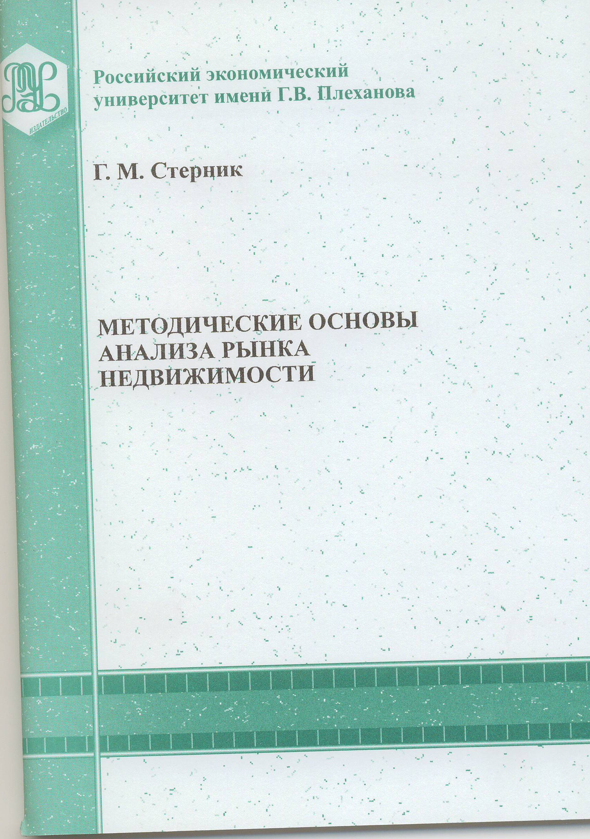

Slide 4


Slide 5
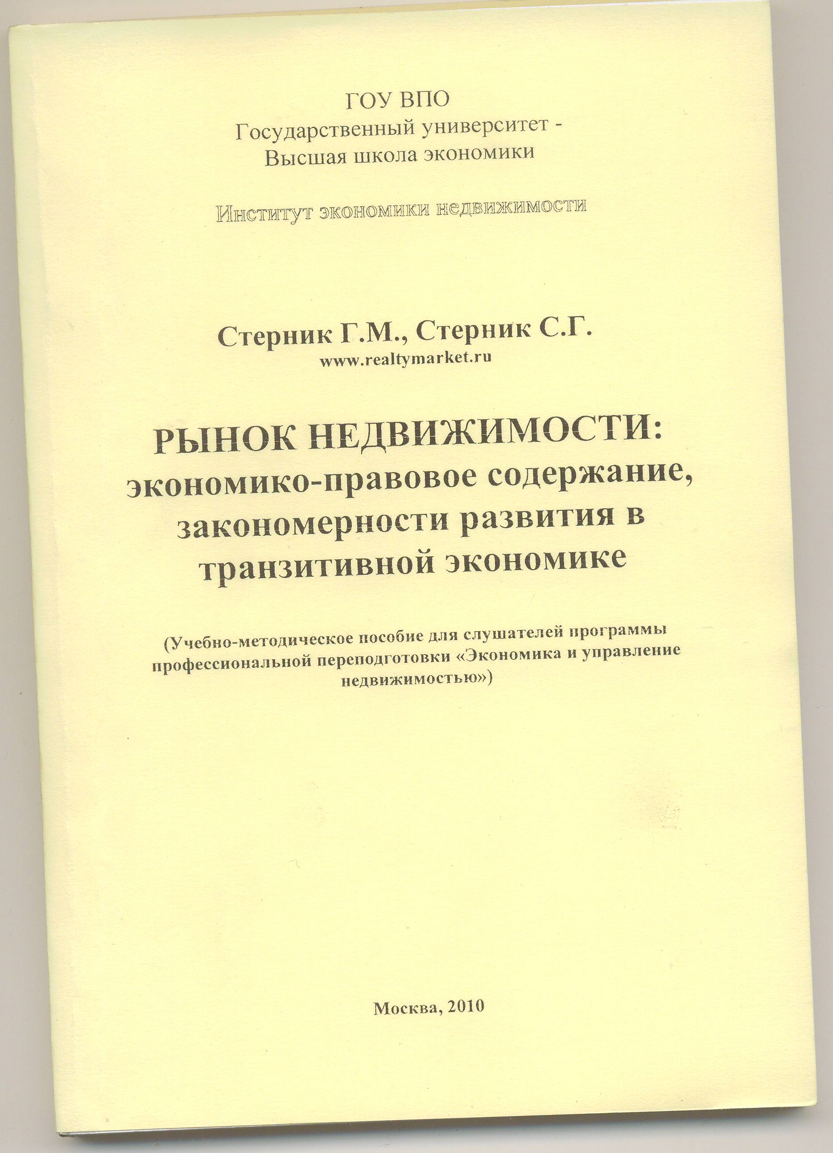

Slide 6
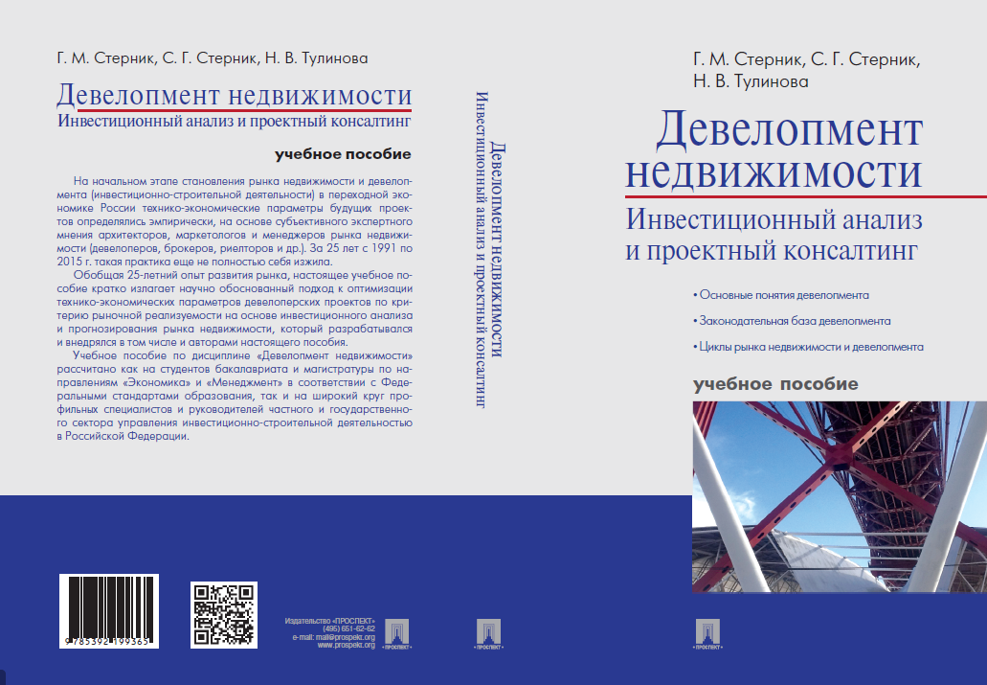

Slide 7
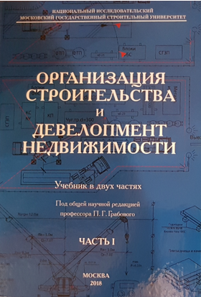
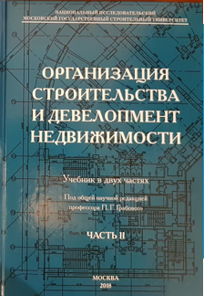

Slide 8


Slide 9
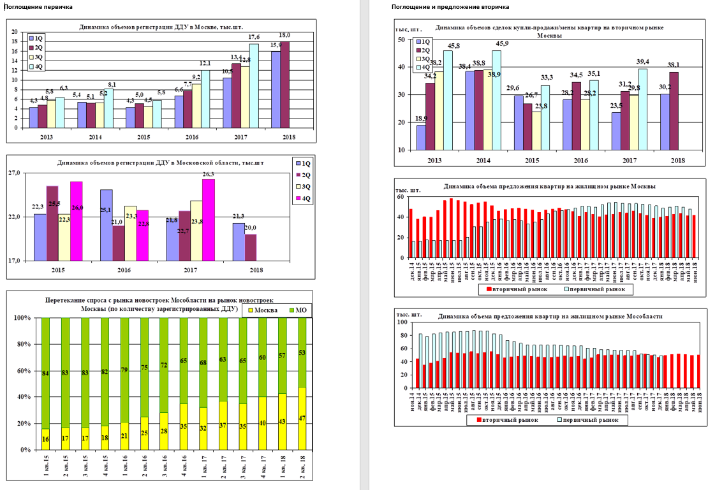

Slide 10
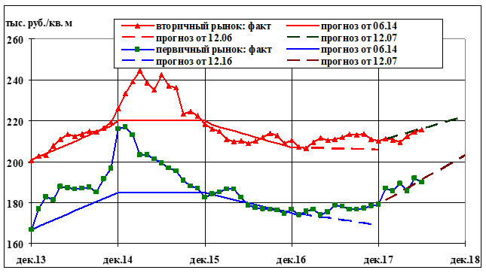

Slide 11
Спасибо за внимание!

